Slide 1


Ples v 3.a in 3.b
Pripravila Eliza Štromajer

Slide 2


December je čaroben mesec. Čas je za veselo vzdušje obdano s pesmimi in plesom. december bo posvečen gibanju v ritmu glasbe - plesu.

Slide 3
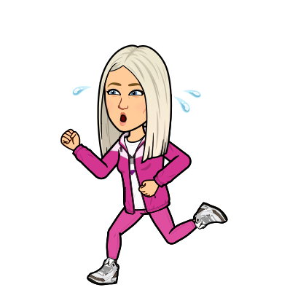


TUDI PRED PLESOM SE MOREMO OGRETI.
NAJPREJ TEČI NA MESTU 1 MINUT0 (TOLIKO ČASA, KOLIKOR TRAJA POSNETEK PESMI).

Slide 4
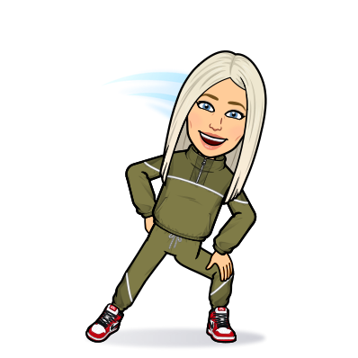

NA VRSTI SO GIMNASTIČNE VAJE.
10- krat kroženje glave V ENO STRAN, NATO ŠE V DRUGO STRAN.
10-krat kroženje z rokami NAZAJ, NATO ŠE NAPREJ.
10-krat ZASuki BOKOV V LEVO IN DESNO STRAN. Ena roka je v boku, druga gre preko glave v zasuk.

Slide 5

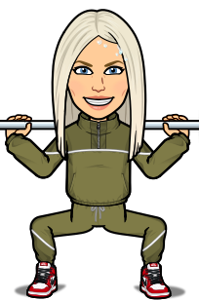

4. 20 počepov
5. 20 izpadnih korakov
6. 30 jumping jak-ov
7. 15 trebušnjakov

Slide 6
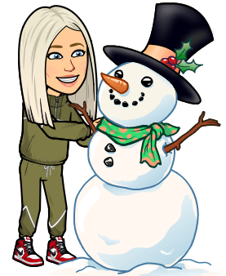

Telo smo ogreli, sedaj pa se bomo ob posnetku naučili koreografijo za pesem snežak.
Bliža se zima in s tem prvi sneg. Ko je snega dovolj, vsi komaj čakamo, da naredimo snežaka.

Slide 7
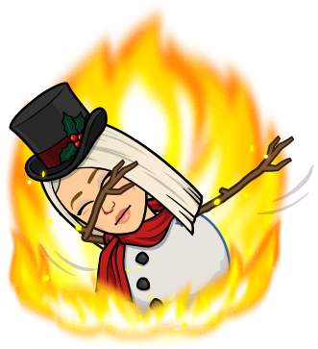

Oglej si posnetek in se nauči koreografijo. Zraven se lahko naučiš še besedilo pesmi snežko snežak.
Pritisni na snežaka za predvajanje videa.

Slide 8


Se ti je uspelo naučiti koreografijo?
Odlično.

